Slide 1
第九章 期权风险对冲套利理论与应用
任课教师：陈创练

Slide 2
提
期权风险对冲恒等式
1
纲
期权平价公式套利策略
CONTENTS
2
期权希腊值的动态对冲策略
3

Slide 3
一、期权风险对冲恒等式

Slide 4
第一节 期权风险对冲恒等式
上一章讲解了期权希腊字母风险对冲的基本原理和计算。事实上，在多种期权之间也存在套利空间，譬如：
期权风险对冲恒等式，又称期权平价关系，是指标的资产、欧式认购和认沽期权（有相同到期日和行权价）之间存在必然关系，具体平价公式如下：
其中， 、 分别表示到期日为 T，行权价为K的欧式认购、认沽期权的价格，r代表无风险利率， 表示标的的股价。对冲恒等式的成立需要满足以下条件：
第一，市场不存在套利机会；
第二，交易费用为零；
第三，可以自由买空卖空；
第四，具有固定的无风险利率，且投资者可以按无风险利率自由借贷；
第五，在期权到期日前，股票没有支付红利。

Slide 5
第一节 期权风险对冲恒等式
平价公式证明：对于一个无股息股票的看涨期权与看跌期权的B-S-M定价公式为：
且：
可得：
等式两边可以看出两个投资组合，可见，在标的资产相同情况下，对行权价和到期日均一致的认购期权和认沽期权来说，若两个投资组合的期末收益一致，则其初始投入也应该是一致的。也就是说，在任一时刻的认购期权加上其行权价折现，应该与当时标的资产价格加上认沽期权价格之和等同。若左右两式之差不为零，意味着市场上可能存在套利机会。

Slide 6
二、期权平价公式套利策略

Slide 7
第二节 期权平价公式套利实现
（一）背景介绍
期权平价关系是金融市场理论重要的组成部分，期权市场定价偏离平价关系的程度可以衡量期权市场的定价效率。
实践中，因为期权定价敏感高效，在高杠杆和高时间成本效应下，更聚焦标的中短期走势，因此期权交易者应把主要决策权重立足中短线研判周期上。
目前在交易的场内股票期权标的只有50ETF（代码：510050）。50ETF是上证50指数的被动式跟踪基金，采取完全复制方式，追求完全的收益与风险特征，50ETF是上证50指数的实体形式。
本节从欧式期权平价关系出发，介绍平价公式套利原理，并以50ETF为交易对象，介绍期权平价公式套利实现方案。

Slide 8
第二节 期权平价公式套利实现
（二）套利原理
套利策略以B-S期权平价公式为根基：
平价公式说明，对于相同标的、同一执行价和到期日的认购、认沽期权与现货之间存在稳定的价格关系，若期权价格偏离平价公式，则存在无风险套利机会。因此，我们可以构建以偏离差值为收益基础的套利策略。令期权价差为：
（1）当 时，即Spread>0时，采用多头套利模式，卖出认购期权 ，买入认沽期权 和现货，获得套利收益：
（2）当 时 ，即Spread<0时，采用空头套利模式，买入认购期权 ，卖出认沽期权 和融券卖出现货，现金无风险投资，持有到期并交割还券，获得套利收益：
这种理论不受制于任何期权定价模型的影响而始终保持成立。并且无需考虑波动率因素，可根据其来判断期权价格是否偏离合理价格，从而发现套利机会。

Slide 9
第二节 期权平价公式套利实现
（三）期权平价公式套利实现
策略设计
（1）选取上证50ETF为期权标的，数据选取2019年10月24日-2020年4月30日上证50ETF的日收盘价；采用上海同业拆借（SHIBOR）隔夜利率衡量无风险利率；以上数据来自wind。
（2）在模型假设上，首先假设期权市场上该类套利机极易被发现，换句话说，前一日收盘价出现套利机会，次日一开盘投资者便可以获得这个套利机会；交易费用上，一张50ETF期权合约中国结算公司收取0.3元，经手费2元，行权0.6元，其余费用归券商所有，券商一般收取7元/张、10元/张到20元/张，本例中假设每张合约为10元的成本，对应单位标的一次完整的交易成本为0.001元，初始本金为200000。
期权标的 | 上证50交易型开放式指数证券投资基金
上市日期 | 2019年10月24日
合约类型 | 认购期权和认沽期权
合约单位 | 10000份
行权方式 | 到期日行权（欧式）
策略交易费用 | 10元/张

Slide 10
第二节 期权平价公式套利实现
（三）期权平价公式套利实现
策略设计
由于在这模型中考虑到交易成本费用，因此，修正理论模型，当 ，可采用多头套利模式，卖出认购期权C，买入认沽期权P和现货，获得套期收益：
当 ，采用空头套利模式，买入认购期权C，卖出认沽期权P和融券卖出现货，现金无风险投资，持有到期并交割还券，获得套期收益 ：

Slide 11
第二节 期权平价公式套利实现
（三）期权平价公式套利实现
实证结果
对2020年7月23日至2020年12月25日的数据进行回测，结果如上图所示。将每日获得的平均收益率与上证50ETF收益率进行比较，可知在7-10月间平均收益率较大，此时上证50ETF也是振幅比较大的阶段，即在波动性大的时候，这个策略更能体现其价值，获得更高的收益。期权套利平均的收益基本是优于上证50ETF收益的，并且，在上证指数和上证50ETF收益率下降的时候，这个套利策略能扭转收益下降的局面，获得正向收益。

Slide 12
第二节 期权平价公式套利实现
（三）期权平价公式套利实现
实证结果
本策略最终取得累计收益率9.97%，年化收益率达到24%，而最大回撤仅为0.00%；夏普比率为1.61，说明该策略效果相对较好。
（四）策略评价
期权平价关系的成立表示着我国又向成熟的证券市场迈出了一步，股票市场和期权市场信息传递较为通畅，期权市场已经很大程度上发挥了自己的作用，具有其作为金融衍生品所特有的价格发现、套利定价、信息揭示和提高资源配置效率等功能，期权市场运行具有一定的规律性。为保障期权市场的风险控制与价格发现的功能，我国应继续学习成熟证券市场进行交易种类和制度的完善，指导期权合理定价，陆续增发其他期权以保证市场的连续性和完整。
累计收益率 | 年化收益率 | 最大回撤率 | 夏普比率
9.97% | 24% | 0.00% | 1.61

Slide 13
第二节 期权平价公式套利实现
附件：期权平价公式套利实现程序
import numpy as np import pandas as pd import scipy.io as scio import datetime from scipy import stats from math import log,exp,sqrt import matplotlib.pyplot as plt plt.rcParams["font.sans-serif"]=["SimHei"] plt.rcParams["axes.unicode_minus"] = False #正常显示画图时出现的中文和负号 def excel_to_data(path): ws=pd.read_excel(path,sheet_name='Sheet1',header=None,keep_default_na=False) del ws[0] data=np.array(ws.iloc[:,:]) return data mark=excel_to_data('PCP.xlsx') # 数据说明：mark中第一列保存期权行权价格，第二类保存到期期限，第三列保存期权类型（C/P 1/0） # 数据区间：2015.7.23-2015.12.25上证50ETF期权（当前还上市交易的84个期权合约品种）的日收盘价，共计105个交易日 # 无风险利率选用一年期的shibor，期权标的为上证50ETF收盘价 # 数据缺失：数据中期权价格为零的，表示数据缺失 # 数据来源：wind数据库 # 模型假设：1.假设期权市场上该类套利机会极易被发现，换句话说， # 前一日收盘价出现套利机会，次日一开盘投资者便可以获得这个套利机会； # 2.一张50ETF期权合约中国结算公司收取0.3元，经手费2元，行权0.6元， # 其余费用归券商所有，券商一般收取7元/张、10元/张到20元/张，本例中假设每张合约为10元的成本， # 对应单位标的一次完整的交易成本为0.001元。 ws=pd.read_excel('PCP.xlsx',sheet_name='Sheet2',header=None,keep_default_na=False)

Slide 14
第二节 期权平价公式套利实现
附件：期权平价公式套利实现程序
#提取看跌期权数据 result[i][3]=(result[i][3]+1)*mark[0][int(index[i][0])] #提取行权价格数据 result[i][4]=data.T[85] #提取上证50ETF现货数据 result[i][5]=data.T[86]/100 #提取一年期shibor数据 result[i][6]=(-data.T[0]+mark[1][int(index[i][0])])/365 for i in range(0,hang_sub): for j in range(0,hang): res[i][0][j]=result[i][0][j] if not(result[i][1][j]==0 or result[i][2][j]==0): #交易日期、C、P、K、S、r（一年期shibor）、t（年） #1 2 3 4 5 6 7 temp_ret=result[i][1][j]+result[i][3][j]*exp(-result[i][5][j]*result[i][6][j])-result[i][4][j]-result[i][2][j] #temp= C+K*exp(-rt)-S-P if np.abs(temp_ret)>tc: res[i][1][j]=np.abs(temp_ret)-tc if temp_ret>0: res[i][2][j]=1#做C-P-K-S else: res[i][2][j]=-1 else: res[i][1][j]=0 else: res[i][1][j]=np.nan #统计收益序列 lie=7
data=np.array(ws) tc=0.001#交易成本 hang=len(data) lie=len(mark.T) index=np.zeros([int(lie/2),2]) # 匹配同到期期限、同行权价格和不同类型的期权合约 n=-1 for i in range(0,lie-1): for j in range(i+1,lie): if mark[0][i]==mark[0,j]and mark[1][i]==mark[1][j] and mark[2][i]+mark[2][j]==1: n=n+1 if mark[2][i]==1: index[n][0]=i index[n][1]=j else: index[n][0]=i index[n][1]=j hang_sub=len(index) result=np.zeros((1,7*hang_sub*hang)) result=result.reshape(hang_sub,7,hang) res=np.zeros((1,7*hang_sub*hang)) res=result.reshape(hang_sub,7,hang) for i in range(0,hang_sub): result[i][0]=data.T[0] result[i][1]=data.T[int(index[i][0])+1] #提取看涨期权数据 result[i][2]=data.T[int(index[i][1])+1]

Slide 15
第二节 期权平价公式套利实现
附件：期权平价公式套利实现程序
lie=7 ret_matrix=np.zeros((hang_sub+1,hang)) ret=[] ret_matrix[0]=result[0][0] for i in range(0,hang_sub): ret_matrix[i+1]=res[i][1] ret1=result[0][0] ret2=np.nansum(ret_matrix[1:lie+1],0) ret3=np.nanmean(ret_matrix[1:lie+1],0) plt.figure() plt.plot(ret1,ret3,'r') plt.xlabel("时间") plt.ylabel("平均收益") plt.show() plt.figure() plt.plot(ret1,ret2,'b') plt.xlabel("时间") plt.ylabel("累计收益") plt.show()

Slide 16
三、期权希腊值的动态
对冲策略

Slide 17
第三节 期权希腊值的动态对冲策略
（一）期权希腊值的动态对冲策略简介
1. - 对冲策略
- 联合对冲策略实际上是通过引入其他期权头寸，先让投资组合的
值变为0或者接近于0，然后再次计算组合的 值，最后通过买卖标的资产使投资组合的 值也变为0。这样投资组合就同时达到了 中性和 中性状态。这中对冲策略可以有效规避较大的值对对冲效果的影响。
2. - - 对冲策略
- - 联合对冲是引入期权和标的资产，使组合同时达到 中性、 中性、 中性状态。但是，这种方法是比较复杂的，需要同时引入另外两个期权才能实现。

Slide 18
第三节 期权希腊值的动态对冲策略
（一）期权希腊值的动态对冲策略简介
2. - - 对冲策略
假设对一张期权A进行 、 、 联合对冲，期权A的 、 、 分别为 、 、 ，期权B的 、 、 分别为 、 、 ，期权C的 、 、 分别为 、 、 。
将期权B的所需数量设为x，期权C的所需数量设为y，如果让投资组合达到 中性、 中性状态，则以下方程组成立：
通过求解方程组得到x,y，最后计算组合的Delta：
然后，通过买卖标的资产，对冲掉组合的 ，就实现了联合对冲。同时，对联立方程进行求解，并结合标的资产价格和时间等变化导致的三个希腊字母数值发生变化的具体情况，基于上面两式在每期中实现希腊值的完美对冲，即可构建一个期权希腊值的动态对冲策略。

Slide 19
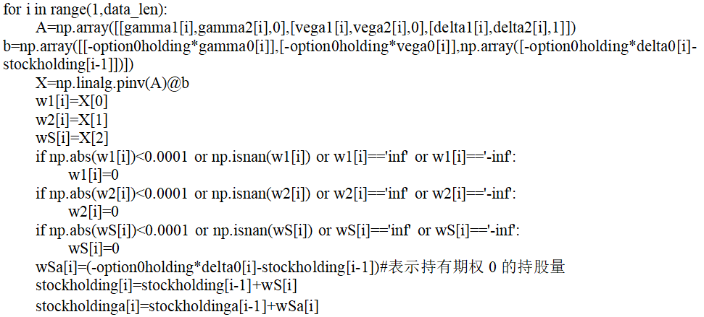
第三节 期权希腊值的动态对冲策略
（二）期权动态对冲策略实证分析
联立方程可归纳如下：
其中，option0holding表示期初期权A持有量，stockholding为股票持有量， △stockholding表示股票持有量的增加值， stockholding(-1)表示前一期的股票持有量。
Python实现：

Slide 20
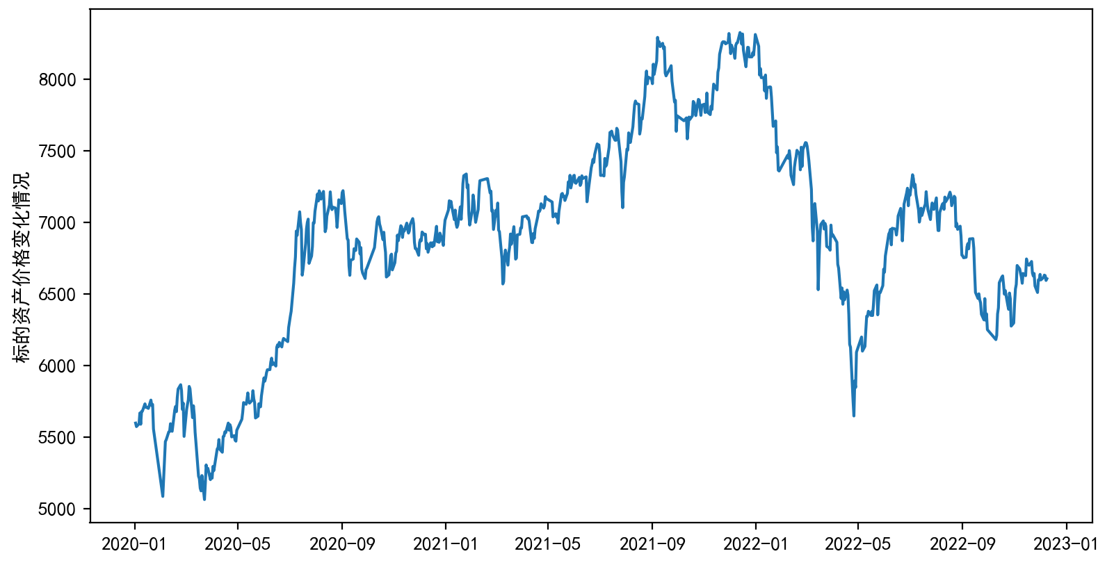
第三节 期权希腊值的动态对冲策略
（二）期权动态对冲策略实证分析
1. 样本选取
本策略选取上证100指数作为投资标的资产，回测区间为2020年1月2日至2022年12月9日，共713个交易日，图8-9展示回测区间内现货价格的走势，可见上证100指数在样本区间内出现多次大幅回撤，波动率较高。设置期权的执行价为6800，看涨虚值期权执行价为标的资产减5，看涨实值期权执行价为标的资产加10，无风险利率设为1.5%，期权A、期权B、期权C的波动率分别设为15%、12%和40%，起初期权0的持有为1000，初始本金为200000。

Slide 21
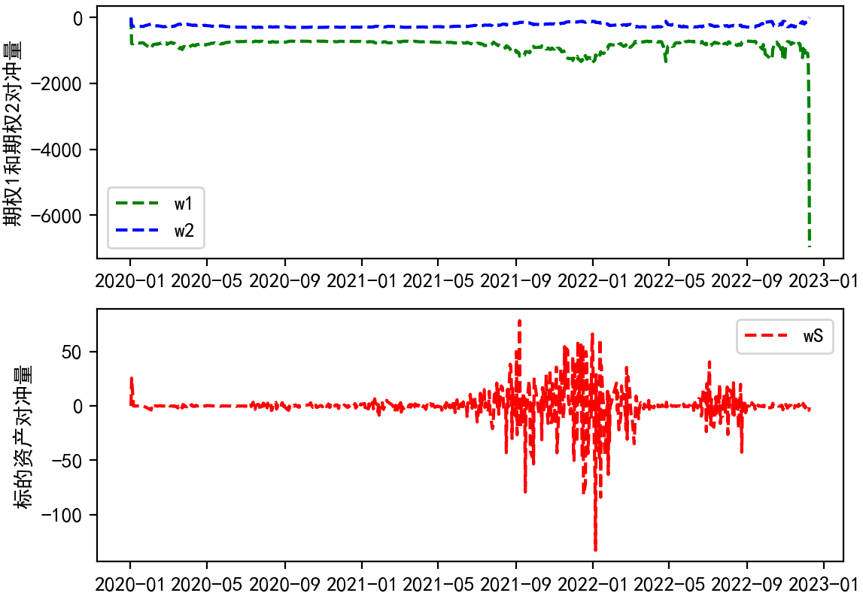
第三节 期权希腊值的动态对冲策略
（二）期权动态对冲策略实证分析
2. 两期权+现货的 、 、 对冲
假设市场交易者最初拥有一个现货与期权 的投资组合，现在采用两个期权+现货希腊字母动态对冲的方式在每天收盘时对冲3个希腊值，使组合同时达到三希腊字母中性状态。期权对冲量和标的资产对冲量如下图所示，W1表示看涨虚值期权的持有量，W2表示看涨实值期权的持有量，WS表示现货持有量；小于0代表卖出期权或者现货进行对冲，大于0表示买入期权或现货进行对冲。
结合现货价格走势可见，在2022年1月-5月、2022年8月-10现货价格出现大幅回撤期间，标的资产的对冲量也随着在此期间波动剧烈，可见期权和现货对冲量与实际的风险暴露有关，但总体上，在结束时刻之前，两个期权的对冲量均相对较为稳定。

Slide 22
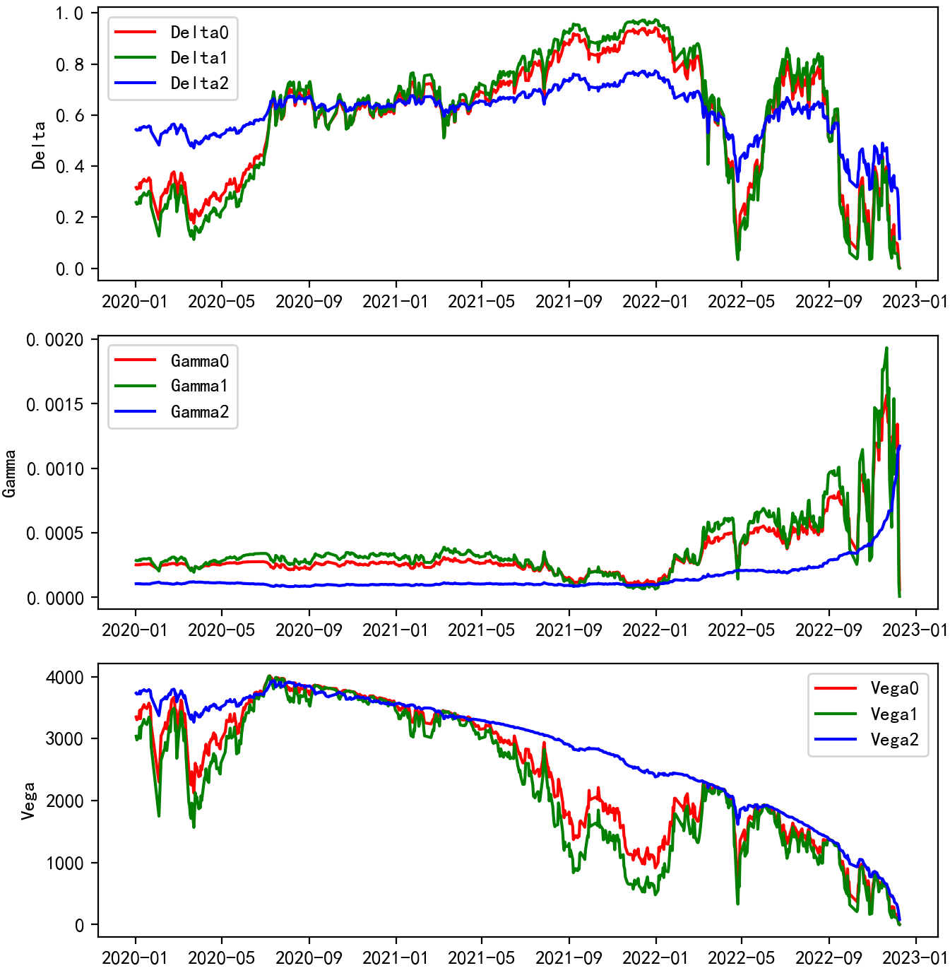
第三节 期权希腊值的动态对冲策略
（二）期权动态对冲策略实证分析
3. 暴露风险的情况
右图表示期权的 、 、 随着时间变化的序列图，0/1/2分别代表期权A、看涨虚值B和看涨实值期权C。如图所示，总的来说，期权希腊值随着时间波动较大；其中， 数值最大，其次是 ，最小是
。

Slide 23
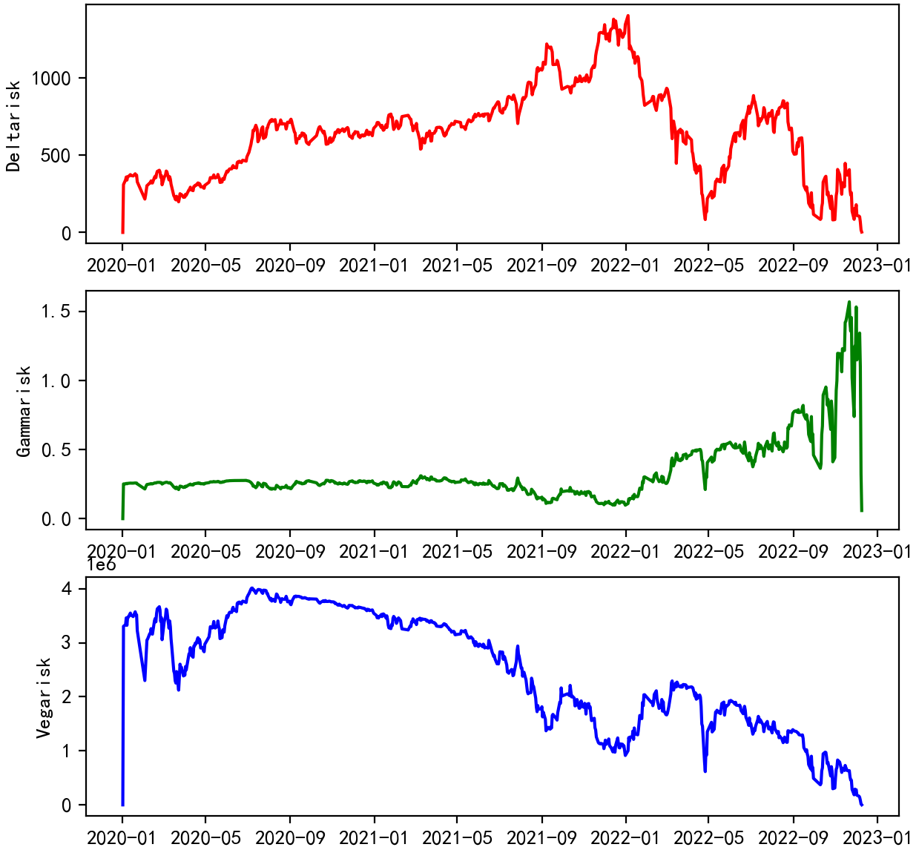
第三节 期权希腊值的动态对冲策略
（二）期权动态对冲策略实证分析
3. 暴露风险的情况
右图表示每天不采取对冲时暴露出来的三个期权的希腊值风险和，可以看到对冲之后最容易重新暴露出来的风险中， 风险最大，其次是 风险、 风险，但 风险呈下降趋势，但 风险后期呈现增长趋势，而则 风险表现出先增加后下降趋势。

Slide 24
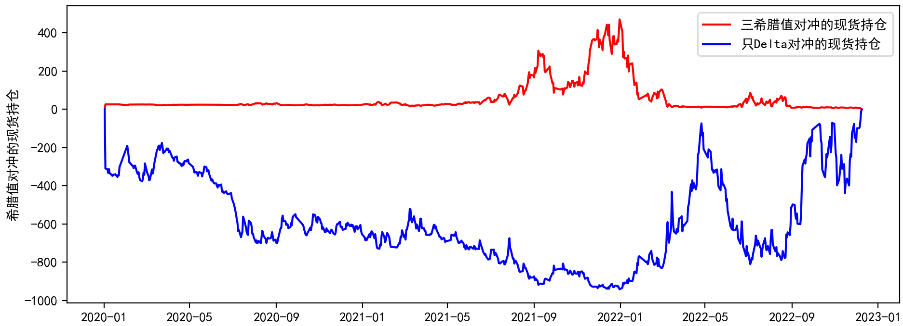
第三节 期权希腊值的动态对冲策略
（二）期权动态对冲策略实证分析
4. 对冲持仓情况
在下图中，展示了在每天收盘时用两个期权+现货分别进行 、 和 对冲以及只进行 对冲的两种策略的现货持仓量。可见，两个期权+现货的动态对冲策略的现货持仓量为做多，而只进行 对冲的现货持仓量则为做空，在现货回撤较大的区间现货做多和做空的持仓量也随着同向增加。

Slide 25
第三节 期权希腊值的动态对冲策略
（二）期权动态对冲策略实证分析
4. 对冲持仓情况
在选择期权与现货对冲期权0头寸时，需要一定建仓期权费用、平仓期权费用，以及对冲标的资产所耗费资金，对于相关的费用与期权、现货价值与时间关系变化如上图。

Slide 26
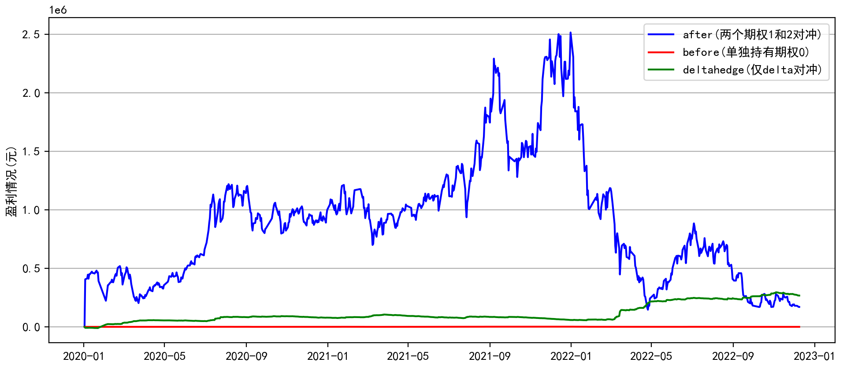
第三节 期权希腊值的动态对冲策略
（二）期权动态对冲策略实证分析
5. 对冲效果比较
上图为三种策略的对冲收益的比较，红色部分为未进行对冲的看涨期权的损益图，蓝色线为对其进行两个期权+现货的 、 和 中性对冲。可见，时间越长，有风险对冲的投资组合对冲效果越好，实现收益越高，而其中绿色部分是仅对期权0进行一个期权+现货的 对冲。从结果看，在很多时期，如2022年10月之前，仅Delta风险对冲效果与三个希腊字母中性相比稍有不足，但在后期却逆向超过三个希腊字母的联立对冲效果。

Slide 27
第三节 期权希腊值的动态对冲策略
（二）Delta动态对冲策略实证分析
5. 对冲效果比较
策略总交易成本为436450.33，净收益为170107.79，年化收益率高达43.54 %，最大回撤为94.18 %，发生在2022年5月，夏普比例为0.16，由此可见，动态对冲策略取得较高收益，但从长时期看，三个希腊字母对冲的策略盈利性波动较大，后期其策略效果居然小于仅进行Delta对冲，说明需要慎用三个希腊字母的联立风险对冲策略。
总交易成本 | 净收益 | 累积收益率 | 年化收益率 | 最大回撤率 | 夏普比率
436450.33 | 170107.79 | 85.05% | 43.54% | 94.18% | 0.16

Slide 28
第三节 期权希腊值的动态对冲策略
（三）策略总结 —— 建立对冲策略在盈利方面具有明显优势。
在期权对冲中应该采用Delta为主，Gamma和Vega为辅的对冲策略，因为Delta对冲是期权对冲最核心的部分，直接影响到最大部分的风险暴露情况，而Gamma和Vega由于其瞬时性较强，过于看重对冲掉这两个希腊值也可能会造成对冲成本较高导致收益下降，譬如在收益率图中的2022年5月的某一个时间段，联合对冲模型的收益快速下降，接近于单Delta对冲策略，后期2022年10月其居然还若雨仅进行Delta对冲策略。
从实盘检验看，在很长时间内联合对冲显著优于Delta动态对冲策略，而Delta动态对冲策略的盈利效果又优于不采取对冲而单独持有期权0的策略。同时，考虑到采取期权对冲还需要支付一定的期权费，因此，在后续的案例检验中，可以考虑对Gamma设定一定阀值，当Gamma值在这个阀值之内时，可选择仅对投资组合做Delta对冲；超过阀值时，则根据Gamma 绝对值的大小，调整动态对冲Delta的频率，以达到共同对冲的效果；而对Vega值的对冲，则可以考虑使用历史波动率来对风险暴露程度进行预测，并由此通过不断回撤检验是否有必要对其进行有效对冲。
在该策略的实际操作过程中，到底是采取静态波动率还得时变的动态波动率（如基于GARCH或EWMA等模型估计获得）实现Vega风险对冲，均会直接影响策略的实际效果。

Slide 29
第三节 期权希腊值的动态对冲策略
策略程序(part1)
import numpy as np import pandas as pd import scipy.io as scio import datetime from scipy import stats from math import log,exp,sqrt import matplotlib.pyplot as plt plt.rcParams["font.sans-serif"]=["SimHei"] plt.rcParams["axes.unicode_minus"] = False #正常显示画图时出现的中文和负号 def excel_to_data(path): ws=pd.read_excel(path,sheet_name=0,header=None,keep_default_na=False) data=ws.iloc[:,[0]] return data def blsprice(price, strike, rate, time, volatility):#price标的资产市场价格，strike执行价格，rate无风险利率 # time距离到期时间，volatility标的资产价格波动率，call：call option（看涨期权）价格，put：put option（看跌期权）价格 d1 = (np.log(price / strike) + (rate + 0.5 * volatility ** 2) * time) / (volatility * np.sqrt(time)) d2 = d1 - volatility * np.sqrt(time) call = price * stats.norm.cdf(d1, 0.0, 1.0) - strike * np.exp(-rate * time) * stats.norm.cdf(d2, 0.0, 1.0) put = strike * np.exp(-rate * time) * stats.norm.cdf(-d2, 0.0, 1.0) - price * stats.norm.cdf(-d1, 0.0, 1.0) return call, put def blsdelta(st,k,r,T,sigma,n=1): '''
n默认为1看涨期权的delta n为-1为看跌期权的delta ''' d1 = (np.log(st/k)+(r+0.5*sigma**2)*T)/(sigma*np.sqrt(T)) delta = n*stats.norm.cdf(n*d1,0.0, 1.0) return delta def blsgamma(st,k,r,T,sigma): d1 = (np.log(st/k)+(r+1/2*sigma**2)*T)/(sigma*np.sqrt(T)) gamma = stats.norm.pdf(d1)/(st*sigma*np.sqrt(T)) return gamma def blsvega(st,k,r,T,sigma): d1 = (np.log(st/k)+(r+1/2*sigma**2)*T)/(sigma*np.sqrt(T)) vega = st*np.sqrt(T)*stats.norm.pdf(d1) return vega St=np.array(excel_to_data('data.xls'))

Slide 30
第三节 期权希腊值的动态对冲策略
策略程序(part2)
Call1,Put1=blsprice(price,strike1,rate1,Time,volatility1) delta1=blsdelta(price,strike1,rate1,Time,volatility1) gamma1=blsgamma(price,strike1,rate1,Time,volatility1) vega1=blsvega(price,strike1,rate1,Time,volatility1) Call2,Put2=blsprice(price,strike2,rate2,Time,volatility2) delta2=blsdelta(price,strike2,rate2,Time,volatility2) gamma2=blsgamma(price,strike2,rate2,Time,volatility2) vega2=blsvega(price,strike2,rate2,Time,volatility2) #----------------------------对冲策略部分-------------------- w1=np.zeros((data_len,1))#期权1的持有量 w2=np.zeros((data_len,1))#期权2的持有量 wS=np.zeros((data_len,1))#现货的持有增加量 wSa=np.zeros((data_len,1))#表示持有期权0的持股量 stockholding=np.zeros((data_len,1)) stockholdinga=np.zeros((data_len,1)) option0holding=1000 for i in range(1,data_len): A=np.array([[gamma1[i],gamma2[i],0],[vega1[i],vega2[i],0],[delta1[i],delta2[i],1]]) b=np.array([[-option0holding*gamma0[i]],[-option0holding*vega0[i]],np.array([-option0holding*delta0[i]-stockholding[i-1]])]) X=np.linalg.pinv(A)@b w1[i]=X[0] w2[i]=X[1] wS[i]=X[2] if np.abs(w1[i])<0.0001 or np.isnan(w1[i]) or w1[i]=='inf' or w1[i]=='-inf': w1[i]=0 if np.abs(w2[i])<0.0001 or np.isnan(w2[i]) or w2[i]=='inf' or w2[i]=='-inf': w2[i]=0 if np.abs(wS[i])<0.0001 or np.isnan(wS[i]) or wS[i]=='inf' or wS[i]=='-inf': wS[i]=0 wSa[i]=(-option0holding*delta0[i]-stockholding[i-1])#表示持有期权0的持股量 stockholding[i]=stockholding[i-1]+wS[i] stockholdinga[i]=stockholdinga[i-1]+wSa[i]
#-------------------------期权部分--------------------------------- #需要测算隐含波动率 #--------------------用BS模型定价无套利期权价格------------------ s0=2700 data_len=len(St) price=St.T[0]*1000 strike0=s0 strike1=s0+5 strike2=s0+10 rate0=0.015 rate1=0.02 rate2=0.025 volatility0=0.2 volatility1=0.3 volatility2=0.4 strike0=strike0*np.ones((data_len,1)).T[0] strike1=strike1*np.ones((data_len,1)).T[0] strike2=strike2*np.ones((data_len,1)).T[0] rate0=rate0*np.ones(((data_len,1))).T[0] rate1=rate1*np.ones(((data_len,1))).T[0] rate2=rate2*np.ones(((data_len,1))).T[0] Time=ws.iloc[:,[3]] volatility0=volatility0*np.ones((data_len,1)).T[0] volatility1=volatility1*np.ones((data_len,1)).T[0] volatility2=volatility2*np.ones((data_len,1)).T[0] #-------------------计算期权的希腊值---------------------------------- Call0,Put0=blsprice(price,strike0,rate0,Time,volatility0) delta0=blsdelta(price,strike0,rate0,Time,volatility0) gamma0=blsgamma(price,strike0,rate0,Time,volatility0) vega0=blsvega(price,strike0,rate0,Time,volatility0)

Slide 31
第三节 期权希腊值的动态对冲策略
策略程序(part3)
optionvalue[i]=option0holding*Call0[i]#当前所持有期权到期价值 stockvalue[i]=stockholdinga[i]*price[i]#当前所持有标的资产到期价值 profit[i]=stockvalue[i]+optionvalue[i]-optioncost[i]+optionclear[i]#股票价值变化和期权费 profita[i]=-stockcosta[i]+stockvaluea[i]+optionvalue[i]-optioncost[0] plt.figure() plt.subplot(2,1,1) plt.plot(w1.T[0],'r--') plt.plot(w2.T[0],'g--') plt.ylabel("期权一和期权二对冲量") plt.legend(["w1","w2"]) plt.subplot(2,1,2) plt.plot(wS.T[0],'b--') plt.legend(["wS"]) plt.ylabel("标的资产对冲量") plt.show() plt.figure() plt.plot(St.T[0]) plt.ylabel("标的资产价格变化情况") plt.show() plt.figure() plt.subplot(3,1,1) plt.plot(delta0,'r') plt.plot(delta1,'g') plt.plot(delta0,'b') plt.ylabel("希腊值变化情况") plt.legend(["Delta0","Delta1","Delta2"]) plt.subplot(3,1,2) plt.plot(gamma0,'r')
#---------------------------风险暴露情况 ------------------- deltarisk=np.zeros((data_len,1)) gammarisk=np.zeros((data_len,1)) vegarisk=np.zeros((data_len,1)) for i in range(1,data_len): deltarisk[i]=option0holding*delta0[i]*stockholding[i-1] gammarisk[i]=option0holding*gamma0[i] vegarisk[i]=option0holding*vega0[i] #------------------------------损益变化情况----------------- profit=np.zeros((data_len,1)) profita=np.zeros((data_len,1)) optioncost=np.zeros((data_len,1)) optionclear=np.zeros((data_len,1)) stockcost=np.zeros((data_len,1)) stockcosta=np.zeros((data_len,1)) optionvalue=np.zeros((data_len,1)) stockvalue=np.zeros((data_len,1)) stockvaluea=np.zeros((data_len,1)) optioncost[0]=option0holding*Call0[0] optionclear[0]=0 stockcost[0]=stockholding[0]*s0 stockcosta[0]=0 optionvalue[0]=option0holding*np.max([0,price[0]-strike0[0]]) stockvalue[0]=stockholding[0]*price[0] for i in range(1,data_len): optioncost[i]=optioncost[i-1]+w1[i]*Call1[i]*Call2[i]#期权建仓费用 optionclear[i]=optionclear[i-1]+w1[i-1]*Call1[i]+w2[i-1]*Call2[i]#平仓期权费用 stockcost[i]=stockcost[i-1]+wS[i]*price[i]#当前对冲标的资产所耗费资金 stockcosta[i]=stockcosta[i-1]+wSa[i]*price[i]

Slide 32
第三节 期权希腊值的动态对冲策略
策略程序(part4)
plt.plot(gamma1,'g') plt.plot(gamma2,'b') plt.legend(["Gamma0","Gamma1","Gamma2"]) plt.subplot(3,1,3) plt.plot(vega0,'r') plt.plot(vega1,'g') plt.plot(vega2,'b') plt.legend(["Vega0","Vega1","Vega2"]) plt.show() plt.figure() plt.plot(deltarisk,'r') plt.plot(gammarisk,'g') plt.plot(vegarisk,'b') plt.legend(["Deltarisk","Gammarisk","Vegarisk"]) plt.ylabel("暴露的风险变化情况") plt.show() plt.figure() plt.plot(stockholding,'r') plt.plot(stockholdinga,'b') plt.legend(["stockholding for three Greek hedging","stockholding for Delta hedging"]) plt.ylabel("三希腊值对冲的现货持仓") plt.show() plt.figure() plt.subplot(3,2,1) plt.plot(-optioncost+optionclear) plt.legend(["optioncost和 optionclear"]) plt.ylabel("-建仓期权费用+平仓期权费用")
plt.subplot(3,2,2) plt.plot(optionclear) plt.legend(["optionclear"]) plt.ylabel("平仓期权费用") plt.subplot(3,2,3) plt.plot(stockcost) plt.legend(["stockcost"]) plt.ylabel("当前对冲标的资产所耗费资金") plt.subplot(3,2,4) plt.plot(optionvalue) plt.legend(["optionvalue"]) plt.ylabel("当前所持有期权到期价值") plt.subplot(3,2,5) plt.plot(stockvalue-stockcost) plt.legend("stockvalue和optionvalue") plt.ylabel(["当前所持有期权到期价值-当前对冲标的资产所耗费资金"]) plt.show() plt.figure() plt.plot(profit,'b') p_s=price-strike0 for i in range(0,len(p_s)): if p_s[i]<0: p_s[i]=0 plt.plot(p_s,'r') plt.plot(profita,'g') plt.legend(["after（两个期权1和2对冲）","before（单独持有期权0）","deltahedge（仅delta对冲）"]) plt.ylabel("盈利情况") plt.show()

Slide 33
本章小结
本章介绍期权风险对冲恒等式，以及其在期权风险对冲中的运用。
采用案例方式介绍了期权平价公式套利策略、期权希腊值动态对冲策略的具体运用和Python实现。
从策略特点看，期权平价公式套利策略的最大优势在于可以获取近乎无风险的套利收益，但只有在市场大幅波动时，才有较为可观的收益；期权希腊值动态对冲策略优势在于可以根据风险变化实现对冲策略的动态调整，但其理论假设较为严格，需要结合特定时刻适当慎用。

Slide 34
谢谢！

